Slide 1

▶
YouTube
急上昇ランキング
TOP 5
2026年10月15日
ずんだもんと一緒に見ていくのだ！

Slide 2

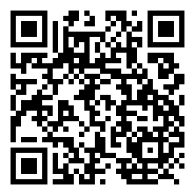
#5
謎解きまみれの広大な島に放り出されるゲーム、迷子になったら二度と出会えない【Bi…
📺 らっだぁ
👁 43万回 👍 1万
▲ QRコードで視聴

Slide 3

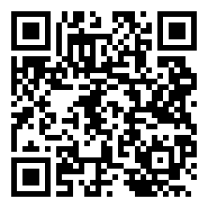
#4
DRAW♡ME「勝ち確♡ラヴ」 (Official Music Video)
📺 DRAW♡ME
👁 50万回 👍 1万
▲ QRコードで視聴

Slide 4

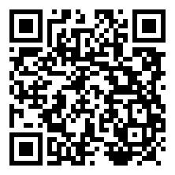
#3
ゼルダの伝説 時のオカリナ 紹介映像
📺 Nintendo 公式チャンネル
👁 132万回 👍 2万
▲ QRコードで視聴

Slide 5

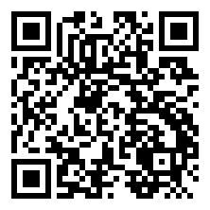
#2
『Cyberpunk: Edgerunners 2』予告編 - Netflix
📺 Netflix Japan
👁 19万回 👍 4,597
▲ QRコードで視聴

Slide 6

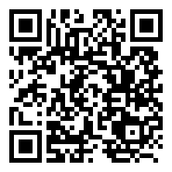
🏆 NO.1 🏆
BE:FIRST / It’s not a bad life -Live fro…
📺 BE:FIRST Official
👁 42万回 👍 3万
▲ QRコードで視聴

Slide 7
以上！
YouTube急上昇
TOP5でした！
チャンネル登録・
いいね！よろしくなのだ🌿
また明日もお楽しみに！

